Slide 1

WebQuests
Theoretischer Hintergrund und methodische Umsetzung
Maximilian Lang 2976585 | Dozent*in: Sabine Kehr

Slide 2
Was ist eine WebQuest?

Slide 3

Definition & Ursprung
Das Konzept (Dodge & March)
Die "Spurensuche"
Entwickelt 1995 von Bernie Dodge und Tom March. WebQuests sind orientierungssuchende Aktivitäten, bei denen die Informationen, mit denen die Lernenden arbeiten, primär aus dem Internet stammen. Es handelt sich um ein strukturiertes
Lehr-/Lernarrangement.
Oft als "abenteuerliche Spurensuche" oder "digitale Schnitzeljagd" beschrieben. Der Fokus liegt jedoch nicht auf dem bloßen Suchen von Fakten, sondern auf der Anwendung und Transformation von Informationen.

Slide 4



Die 6 Säulen der WebQuests (I)
Einführung
Aufgabe
Prozess
Schafft eine authentische Situation und motiviert die Lernenden durch ein realitätsnahes Problem oder Szenario.
Beschreibung des Endprodukts. Fokus auf höhere kognitive Prozesse (Analyse, Synthese, Evaluation).
Schritt-für-Schritt-Anleitung. Strukturierung der Arbeitsschritte und Zuweisung von Rollen in der Gruppe.

Slide 5



Die 6 Säulen der WebQuests (II)
Ressourcen
Evaluation
Abschluss
Vorausgewählte Internetquellen zur Vermeidung von
"Lost in Cyberspace".
Transparente Bewertungskriterien (z.B. Rubrics), die den Schülern vorab zeigen, worauf es ankommt.
Zusammenfassung der Erkenntnisse und Ausblick. Reflexion über den Lernprozess und die Ergebnisse.

Slide 6
Theoretische Fundierung

Slide 7

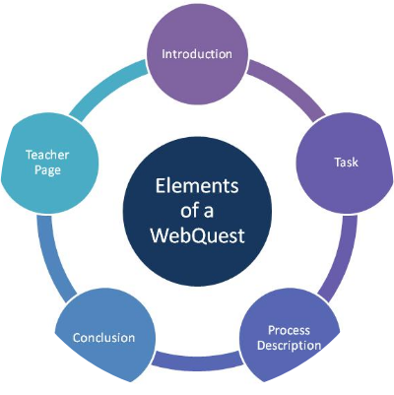
Der Konstruktivismus als Basis
Lernen als aktiver Prozess
Wissen wird nicht passiv empfangen, sondern individuell konstruiert. WebQuests fördern:
Selbstgesteuertes Lernen
Soziale Interaktion (Kooperation)
Problemlöseorientierung
Abb. 1

Slide 8
Zentrale Kompetenzbereiche
Medienkompetenz: Kritische Auswahl und Bewertung von Internetquellen statt bloßer Konsum.
Sozialkompetenz: Kooperation und Kommunikation in Arbeitsgruppen als integraler Bestandteil.
Urteilskompetenz: Multiperspektivität durch unterschiedliche Rollen und Quellen wahrnehmen.
Präsentationskompetenz: Aufbereitung der Ergebnisse für ein Plenum (Output-Orientierung).

Slide 9
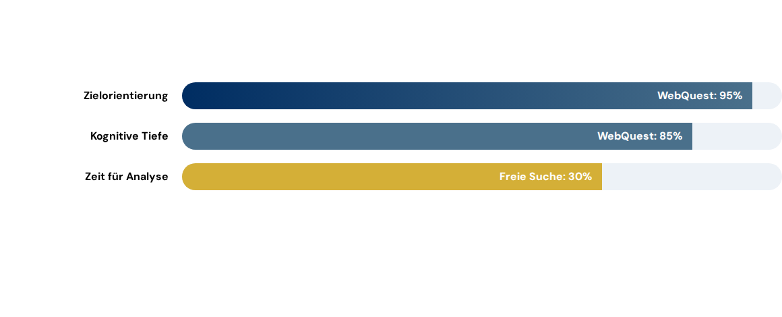
WebQuest vs. Freie Internetrecherche
WebQuests minimieren die Zeit für die Suche (Navigation) und maximieren die Zeit für die kognitive Verarbeitung.
Eigene Darstellung, illustrativ, in Anlehnung an Dodge, B. (1997) & Moser, H. (2008): Abenteuer Internet – Lernen mit WebQuests.

Slide 10
Der typische Prozessablauf
4. Präsentation
2. Recherche
Austausch der Ergebnisse.
Arbeit mit den Quellen.
1. Einstieg
3. Erarbeitung
5. Reflexion
Konfrontation mit dem Problem.
Transformation der Infos.
Was haben wir gelernt?

Slide 11

Gruppenarbeit
Öffnet folgende Website auf eurem Tablet oder Laptop (Smartphone lediglich eingeschränkt nutzbar) und bearbeitet in eurer Gruppe eine der drei Aufgaben:
-
Künstliche Intelligenz; Umwelt vs. Wirtschaft; Datenschutz vs. Forschung -
Alle weiteren Informationen, Aufträge und Materialien findet ihr online.
Viel Spaß

Slide 12
Vielen Dank für Ihre Aufmerksamkeit!
Gibt es noch Fragen oder Anmerkungen?

Slide 13
Literaturverzeichnis
Moser, H. (2008). Abenteuer Internet. Lernen mit WebQuests (2. Aufl.). Auer Verlag.
Dodge, B. (1995). Some Thoughts About WebQuests. San Diego State University.
Landesakademie für Fortbildung und Personalentwicklung an Schulen (o. D.). Definition: Was ist ein WebQuest? Lehrerfortbildung Baden-Württemberg. Abgerufen am 22. Mai 2024 von https://lehrerfortbildung-bw.de/u_gestaltlehrlern/projekte/webquest/definition.html
WebQuest.de (o. D.). Ressourcen und Struktur von WebQuests. Hrsg. v. Sonja Gerber & Heinz Moser. http://www.webquest.de

Slide 14

Bildquellen
https://iplantes.com/wp-content/uploads/2013/02/webquest1.jpg
Quelle: iplantes.com
Quelle: Eigene Darstellung, illustrativ, in Anlehnung an Dodge, B. (1997) & Moser, H. (2008)

